Slide 1
«Система работы ДОО по профилактике детского дорожно-транспортного травматизма»
Автор:
старший воспитатель Тимофеева Н.А.

Slide 2
Актуальность
Одно из ведущих направлений в работе ДОО является профилактика детского дорожно-транспортного травматизма. Эта деятельность выстраивается на основании следующих принципов:
Принцип целенаправленности – содержание и формы работы определяются целью и задачами.
Принцип комплексности предполагает согласованную и непротиворечивую реализацию всех задач.
Принцип дифференцированного подхода применяется, в работе с детьми, педагогами и родителями, а также при конкретизации целей и задач.
Принцип позитивной мотивации выражается в активизации, стимулировании деятельности всех участников образовательного процесса в целях её совершенствования.
Управленческая составляющая заключается в организации выполнения перечисленных задач, анализе и прогнозировании. Для ДОУ – это, прежде всего:
нормативно–правовое обеспечение (ФЗ РФ № 196 от 10.12.1995 «О безопасности дорожного движения», Постановление правительства РФ № 864 от 03.10.2013 «О федеральной целевой программе «Повышение безопасности дорожного движения в 2013-2020 годах» и др.)
разработка основной образовательной программы, в которую входит раздел «Формирование основ безопасности»,
создание развивающей предметно-пространственной среды.

Slide 3
Развивающая предметно-пространственная среда в ДОО
Созданная развивающая предметно-пространственная среда в ДОО по профилактике детского дорожно-транспортного травматизма отвечает требованиям ФГОС ДО:
содержательно-насыщенная,
трансформируемая,
полифункциональная,
вариативная,
доступная,
безопасная.
Методический кабинет
«Автогородок» на территории ДОО
«Школа дорожных наук» в фойе ДОО
Уголки безопасности в группах

Slide 4
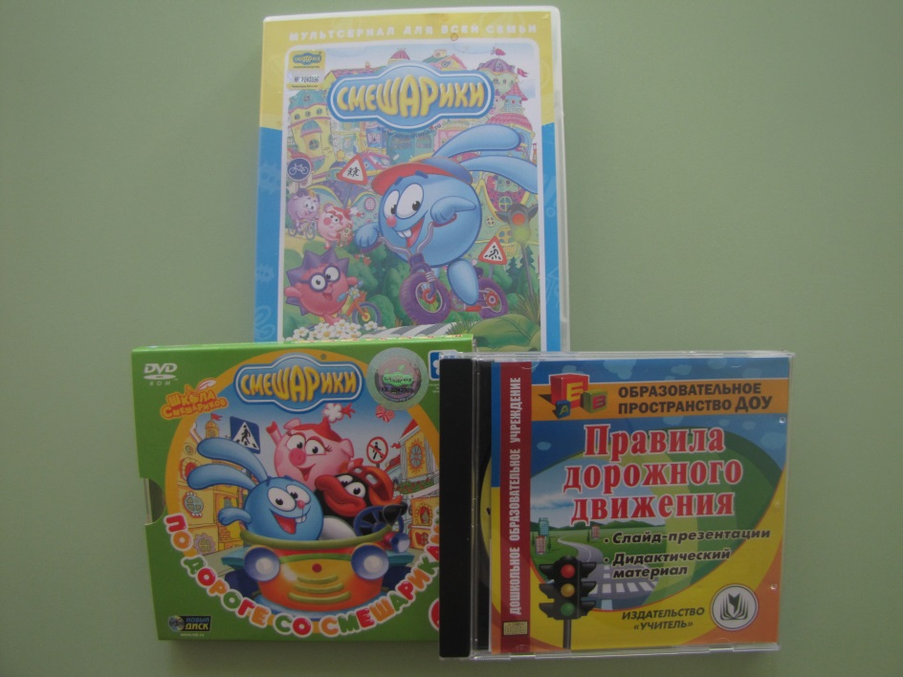
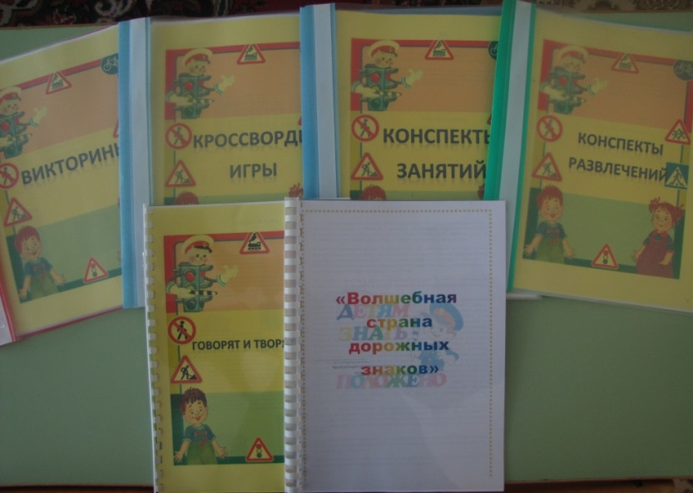
Методический кабинет
Картотеки
Интерактивные игры

Slide 5
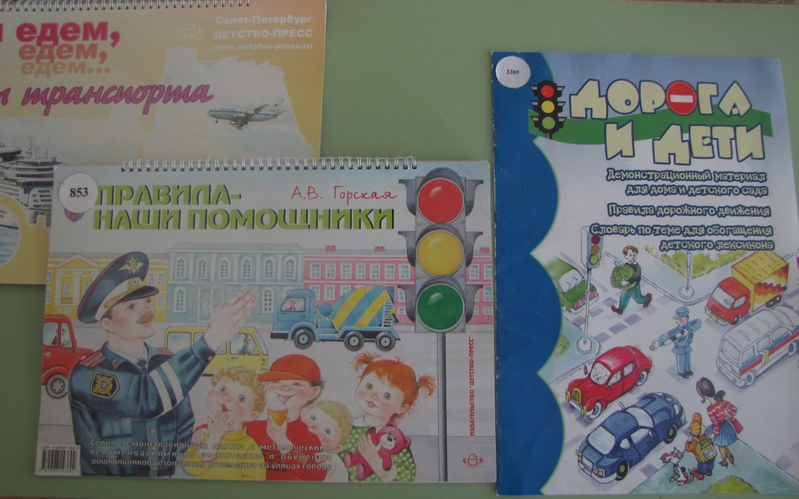
Методическое обеспечение

Slide 6
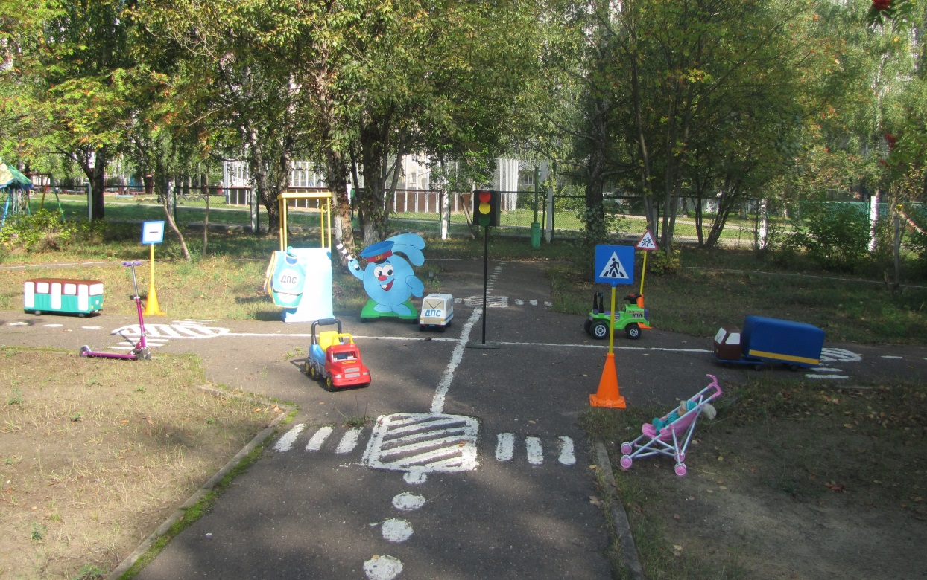
«Автогородок» на территории ДОО

Slide 7
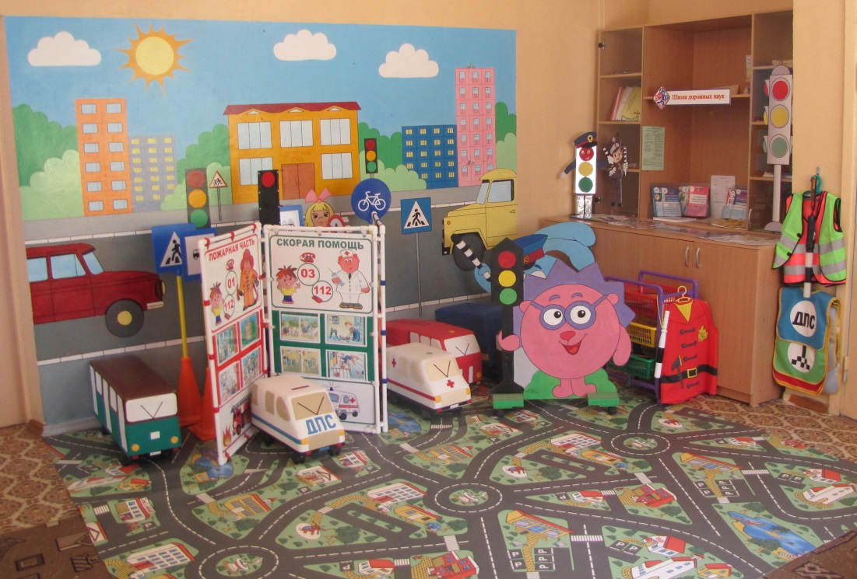
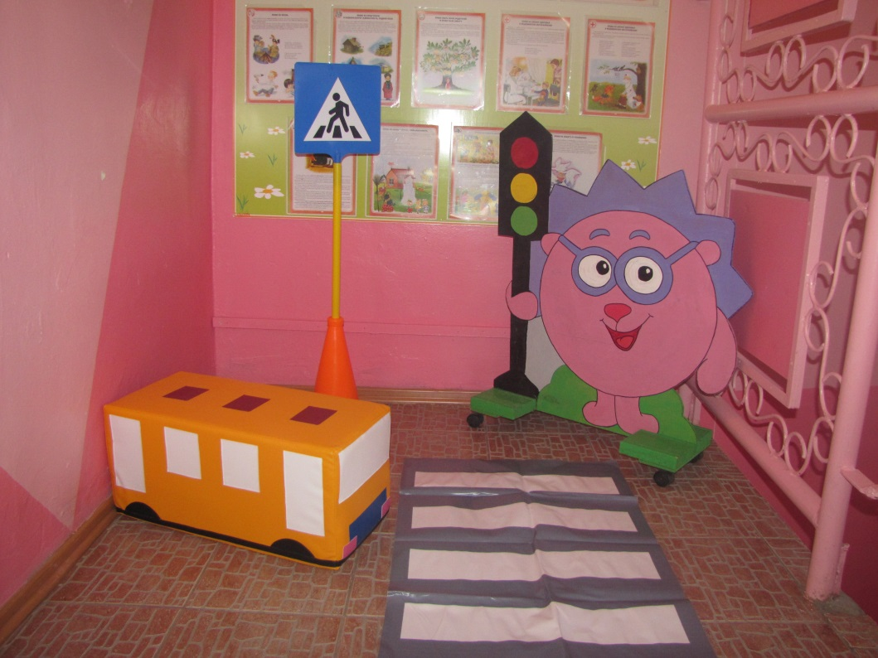
«Школа дорожных наук» в фойе ДОО

Slide 8
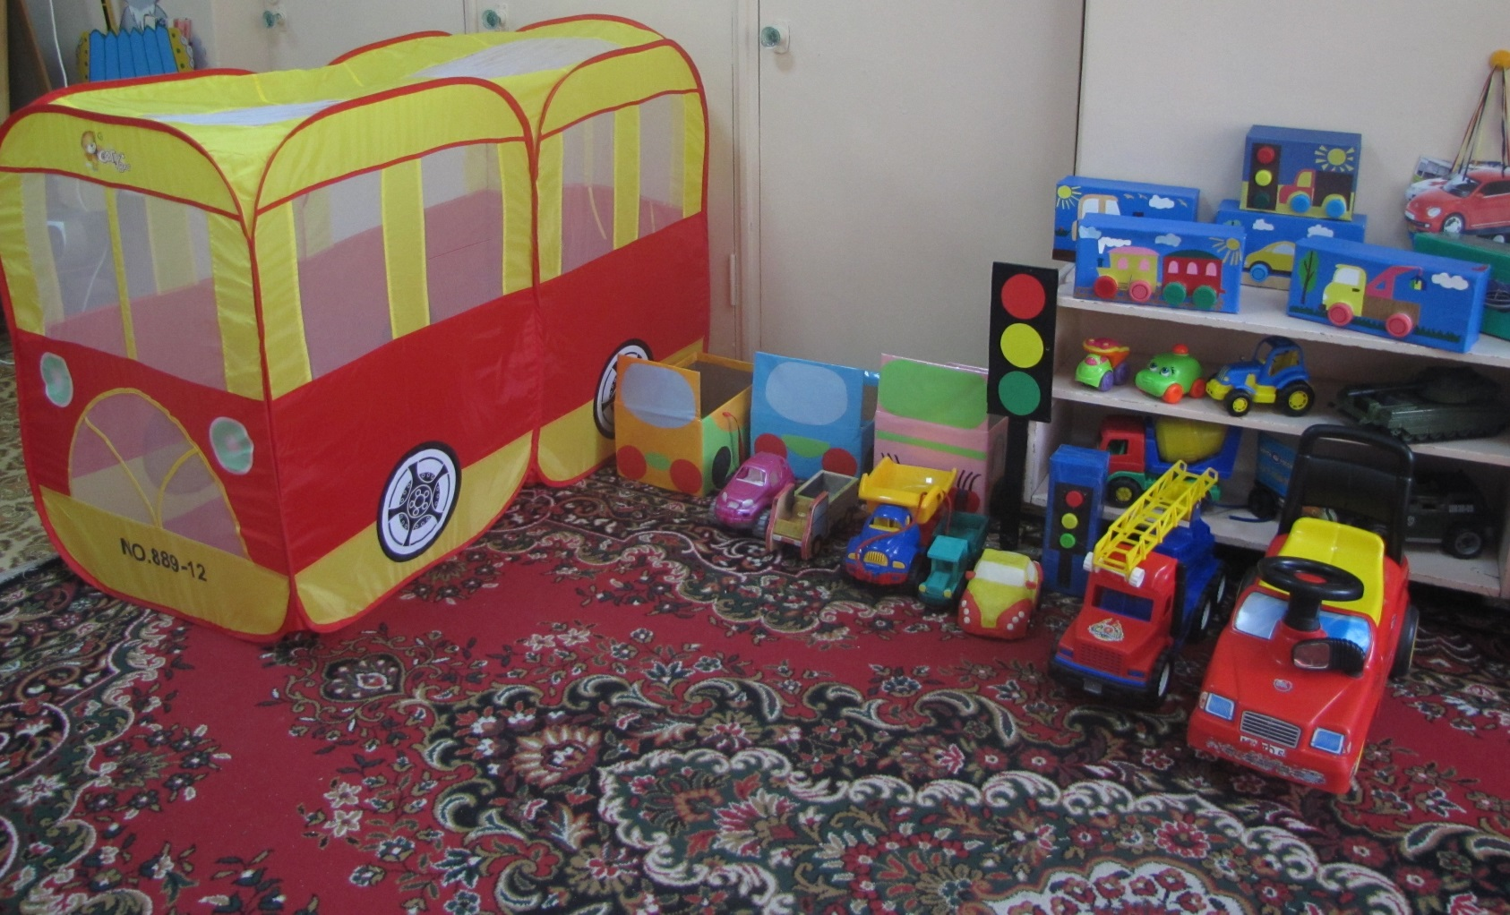
Уголок безопасности в группе раннего возраста

Slide 9
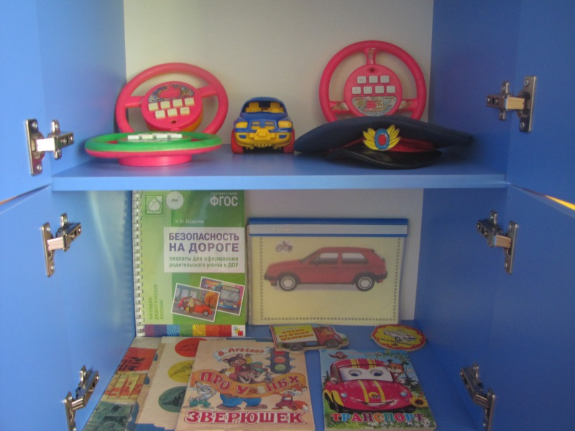
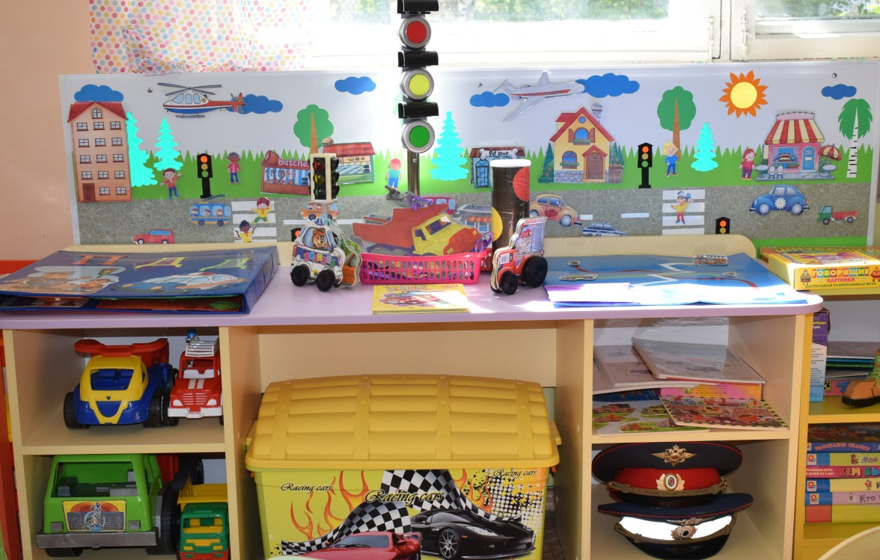
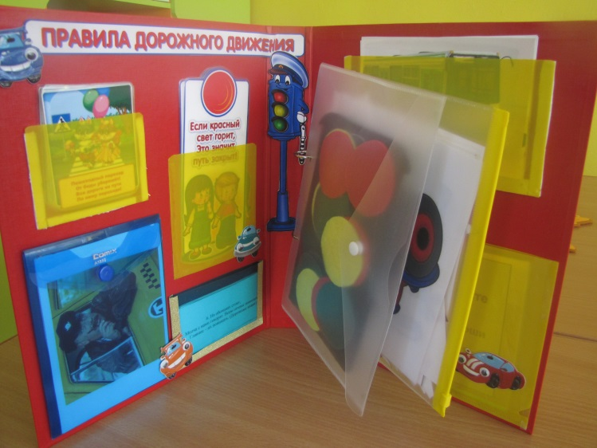
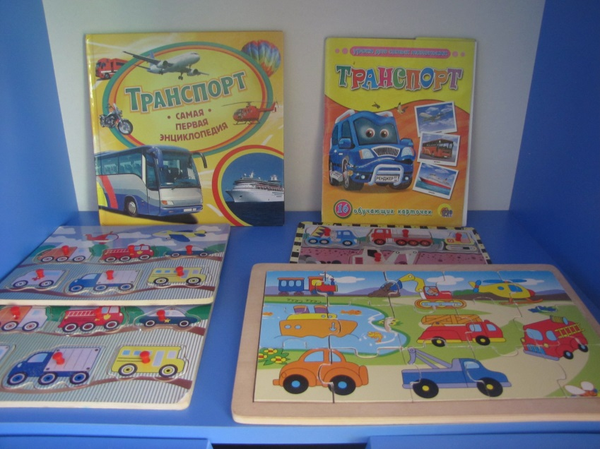
Уголок безопасности
в младшей группе
Лепбук

Slide 10
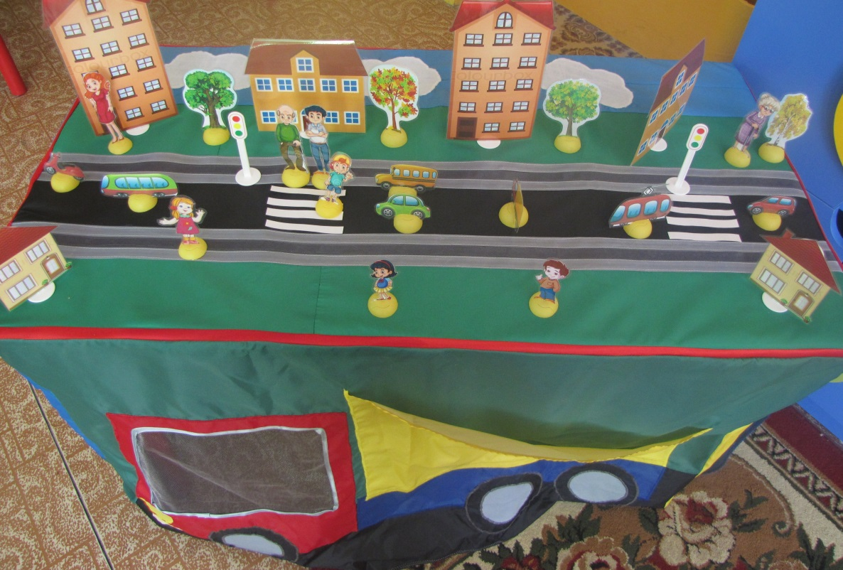
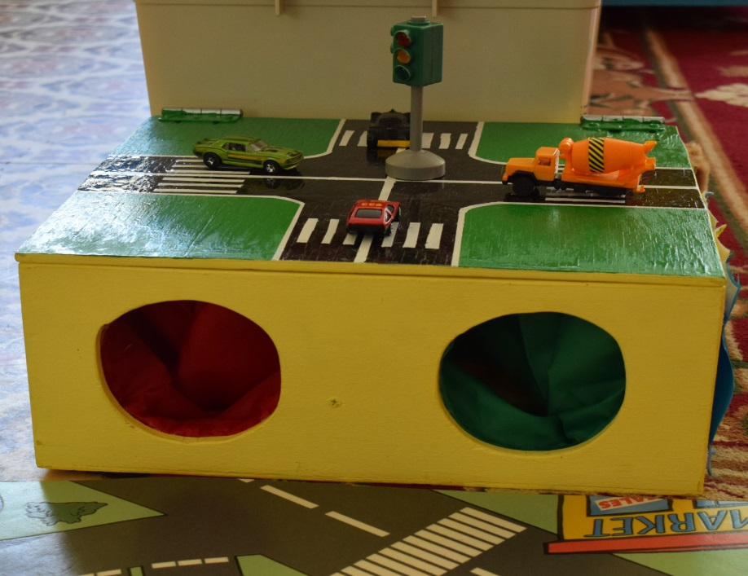
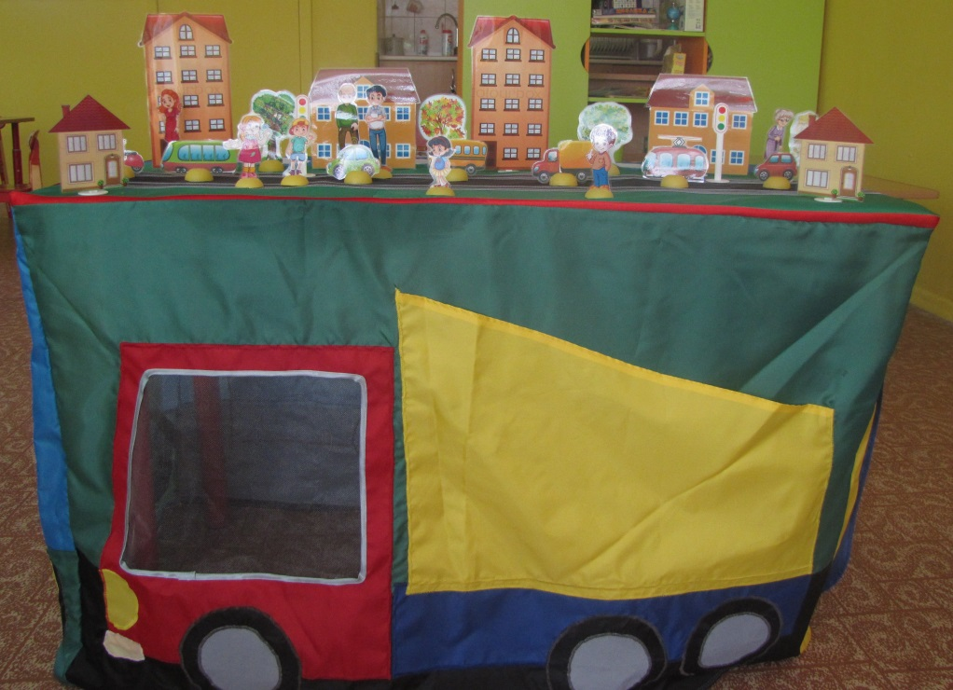
Интерактивный стол
Игровое поле

Slide 11
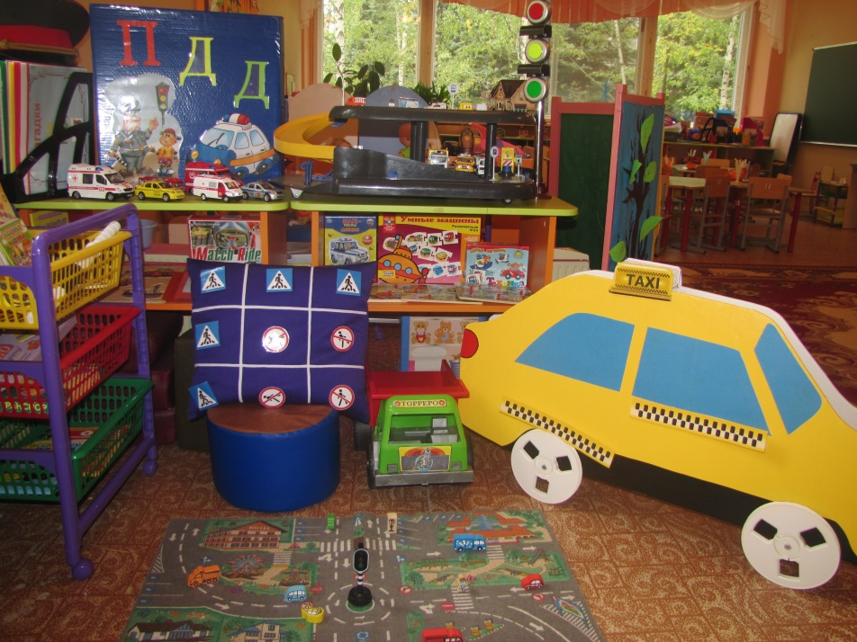
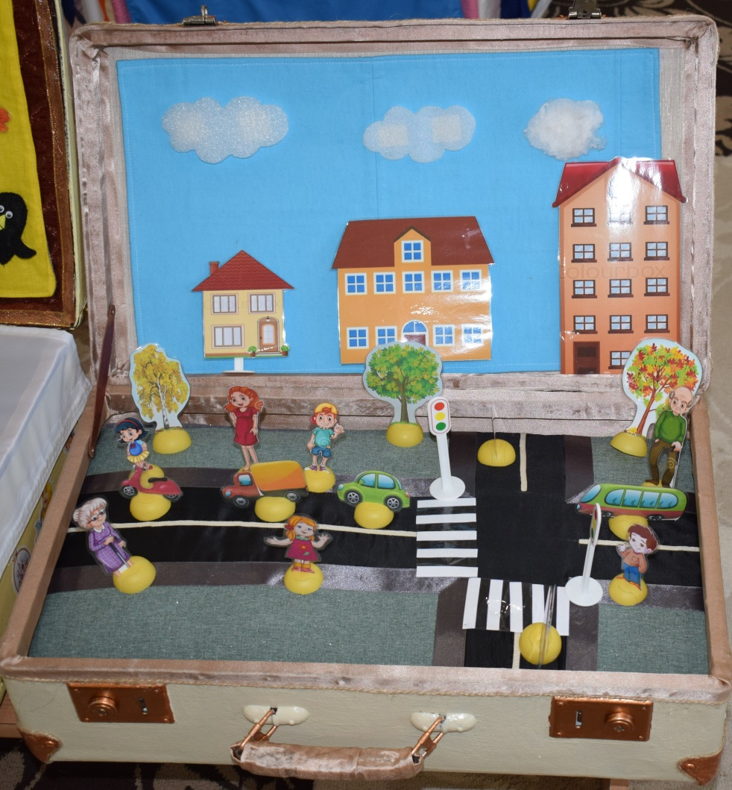
Уголок безопасности
в средней группе
Дидактический чемодан

Slide 12
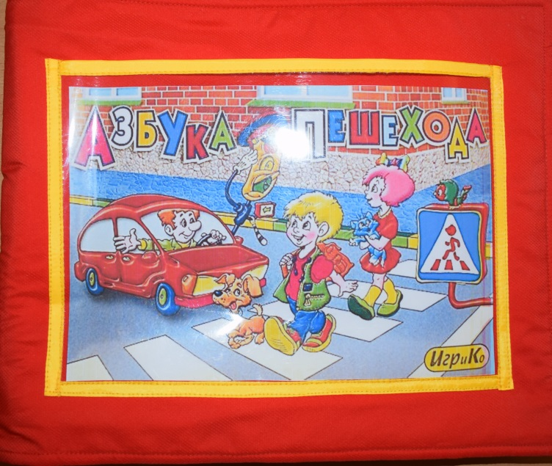
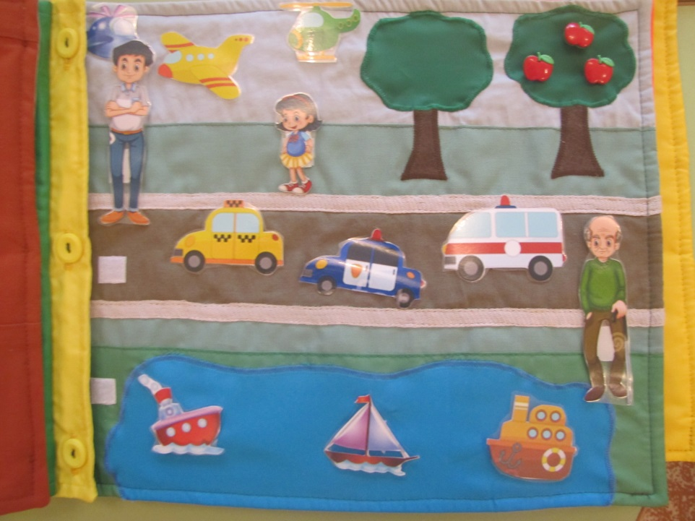
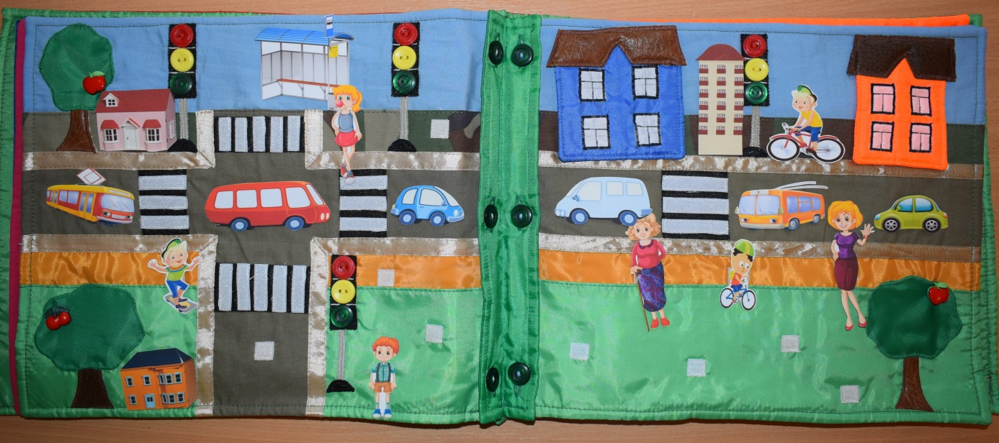
Интерактивная книга

Slide 13
Мобильная машина

Slide 14
Дидактический обруч

Slide 15
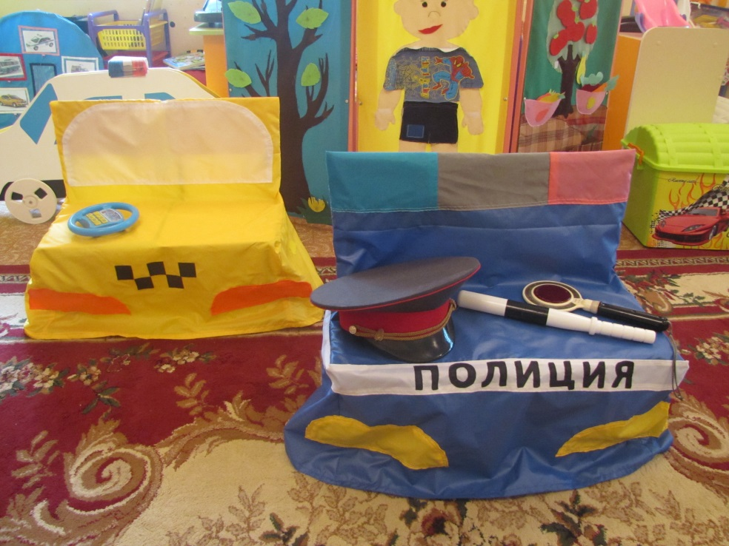
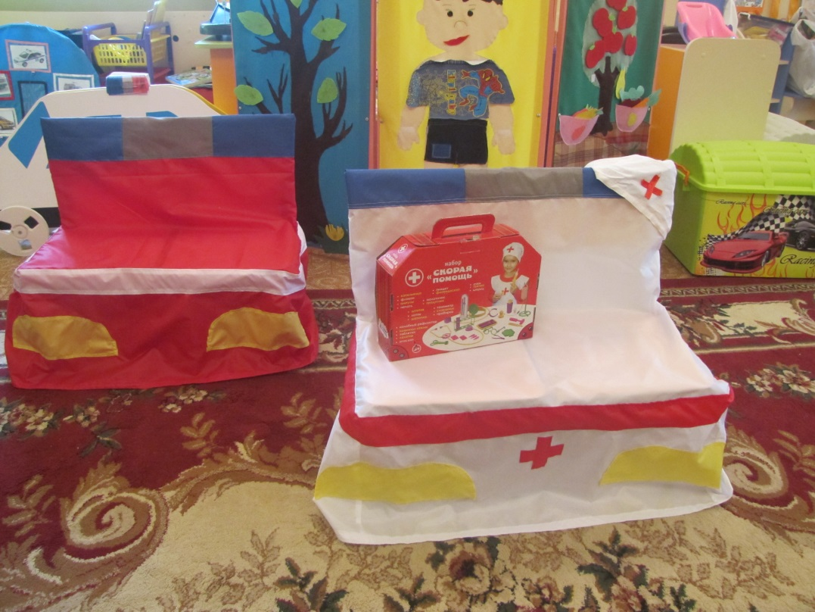
Многофункциональные спецмашины

Slide 16
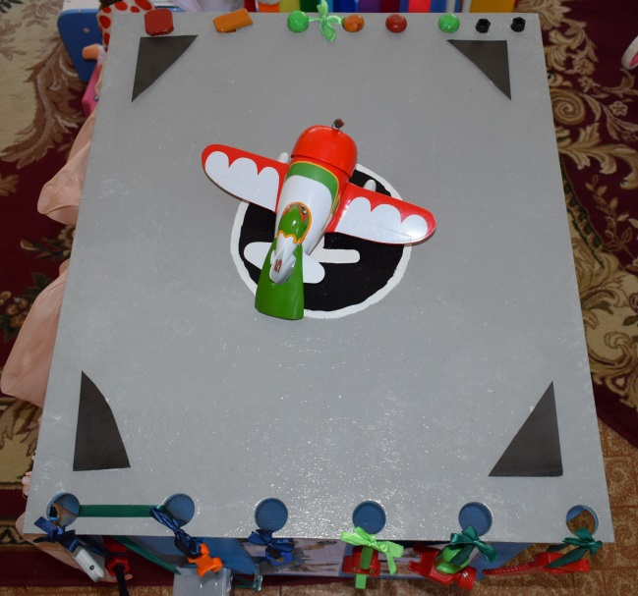
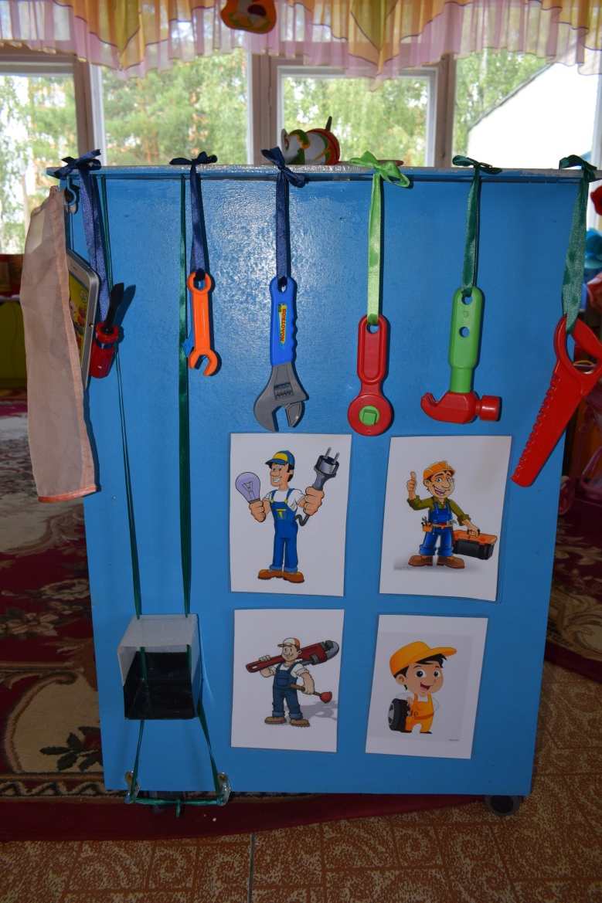
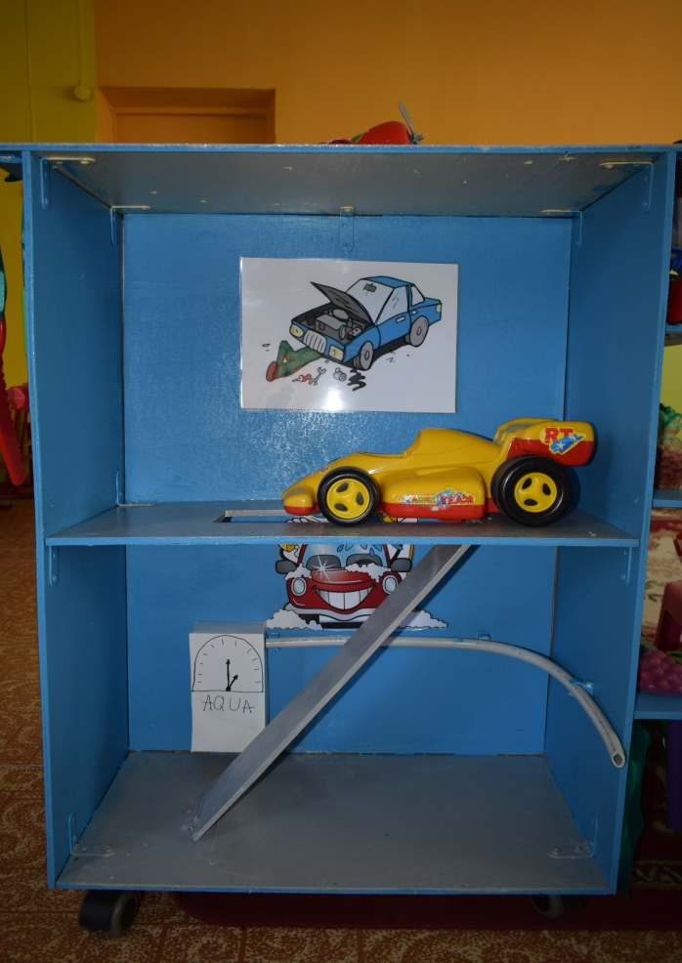
Игровой дом «Автомастерская»

Slide 17
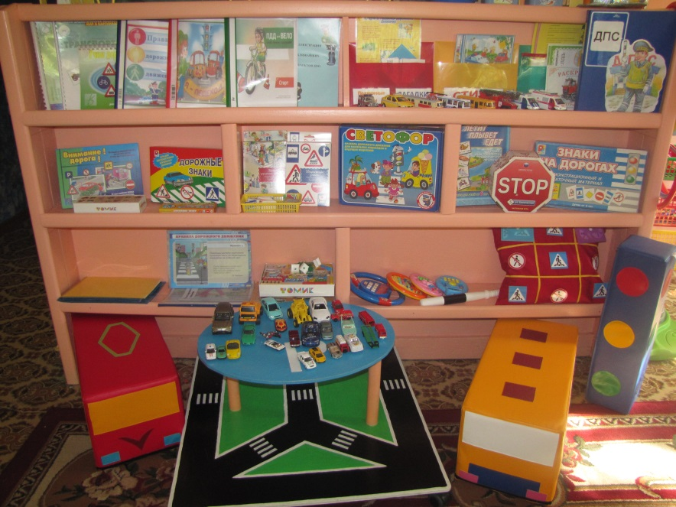
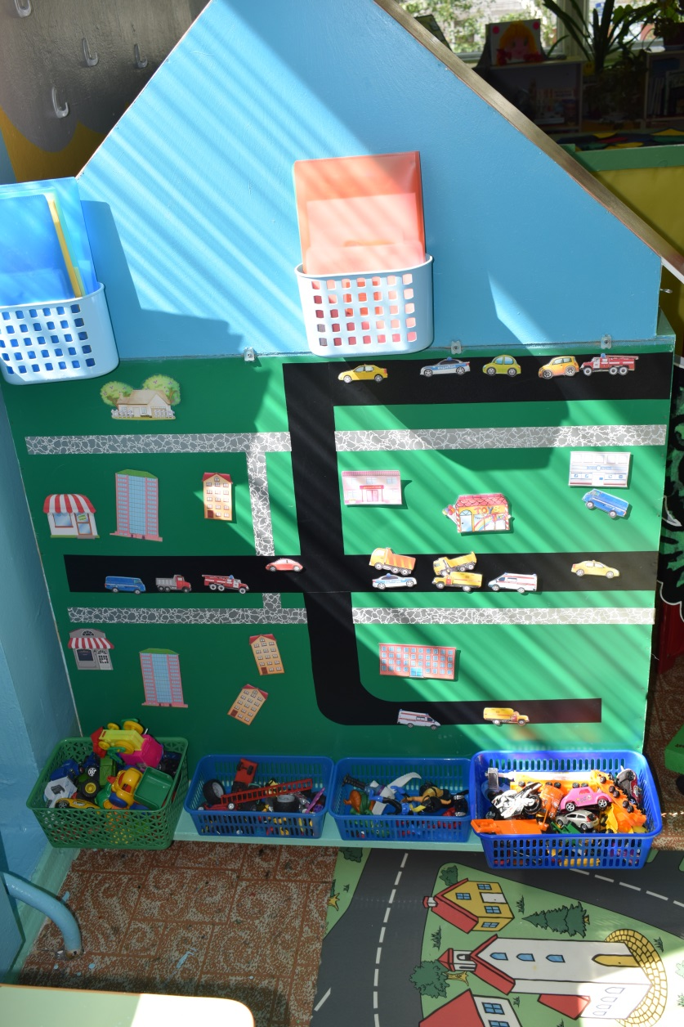
Уголок безопасности
в старшей группе
Магнитное игровое поле
со съемным игровым материалом

Slide 18
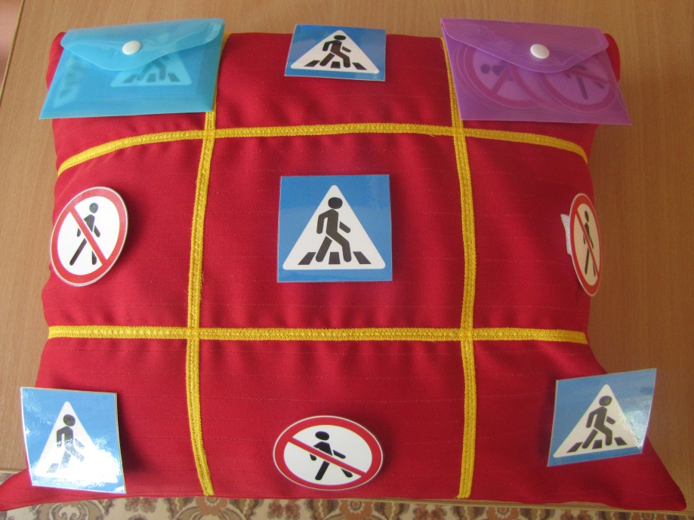
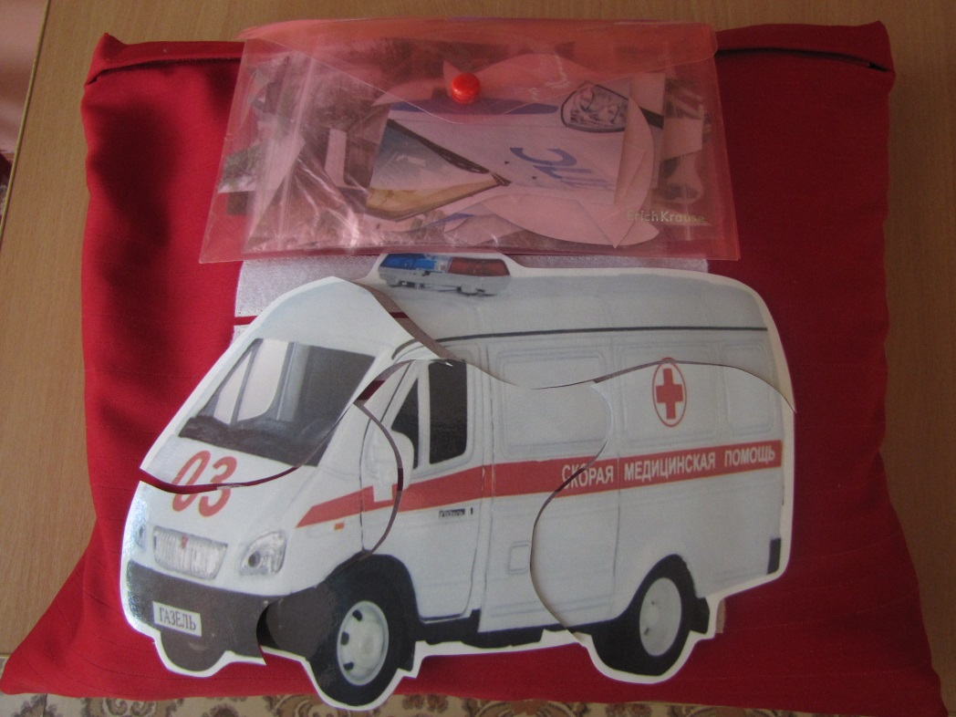
Подушка «Крестики-нолики»

Slide 19
Лепбук для знакомства с профессией инспектора ГИБДД

Slide 20
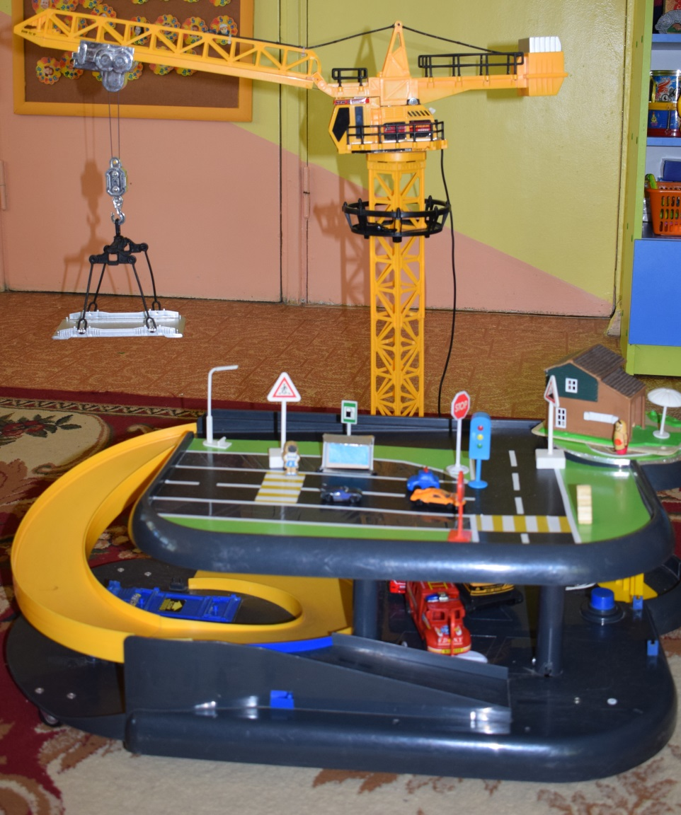
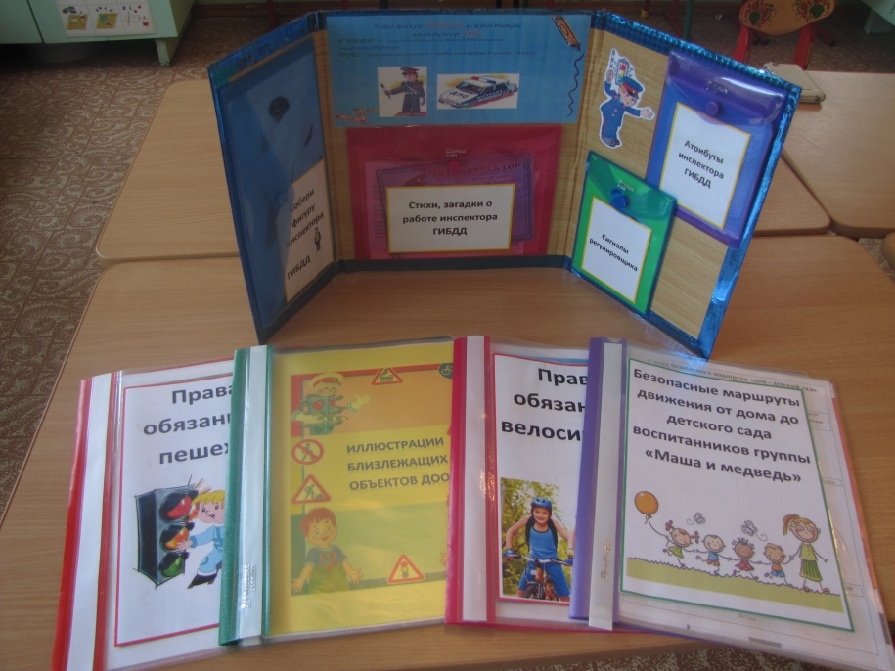
Уголок безопасности
в подготовительной группе

Slide 21
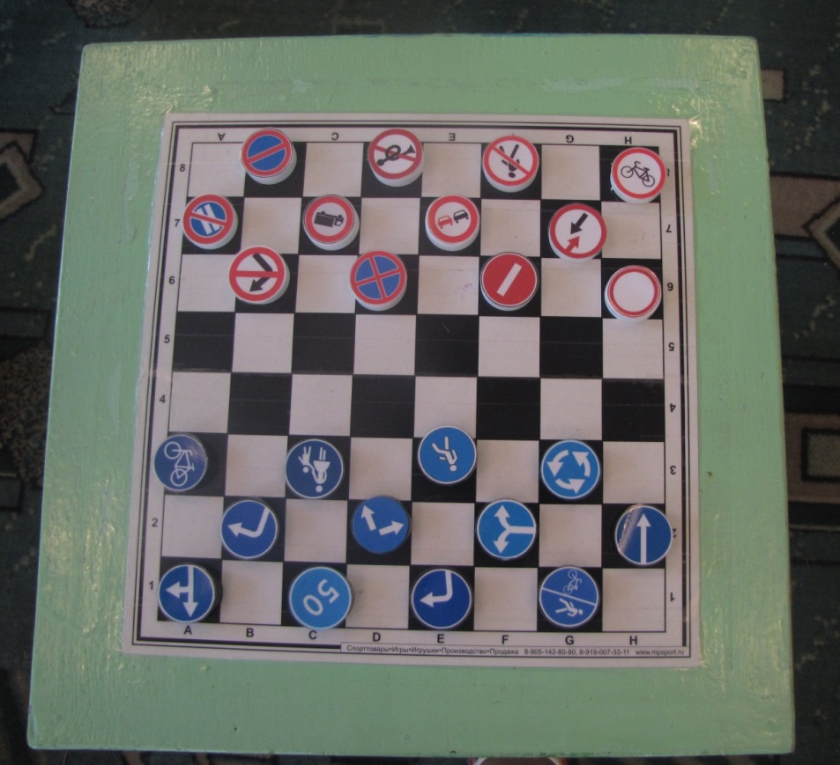
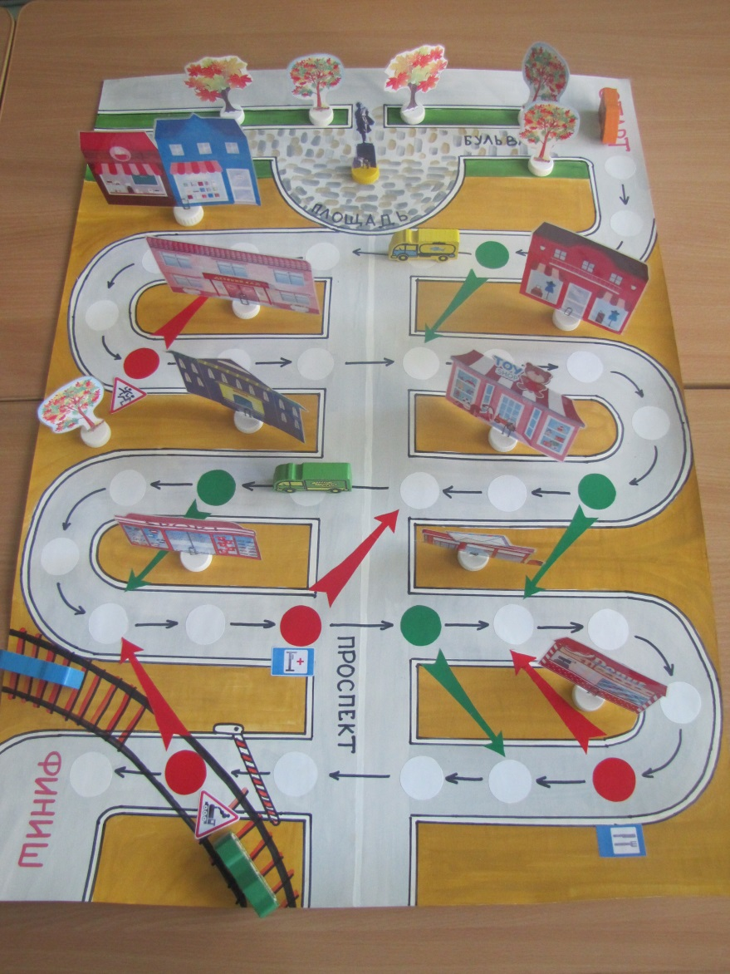
Игра в «Шашки»
Игровое поле

Slide 22
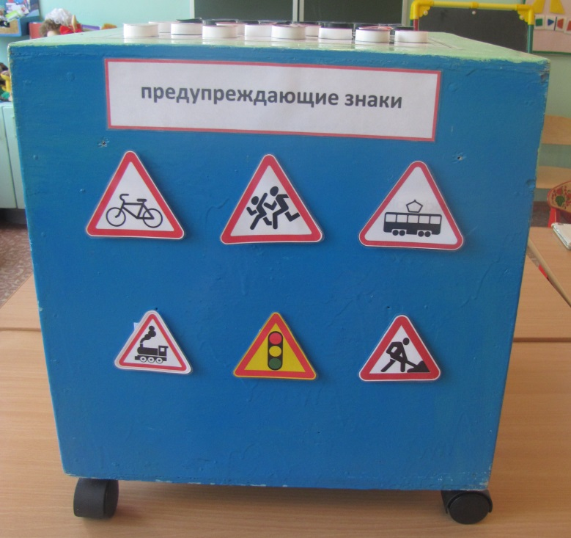
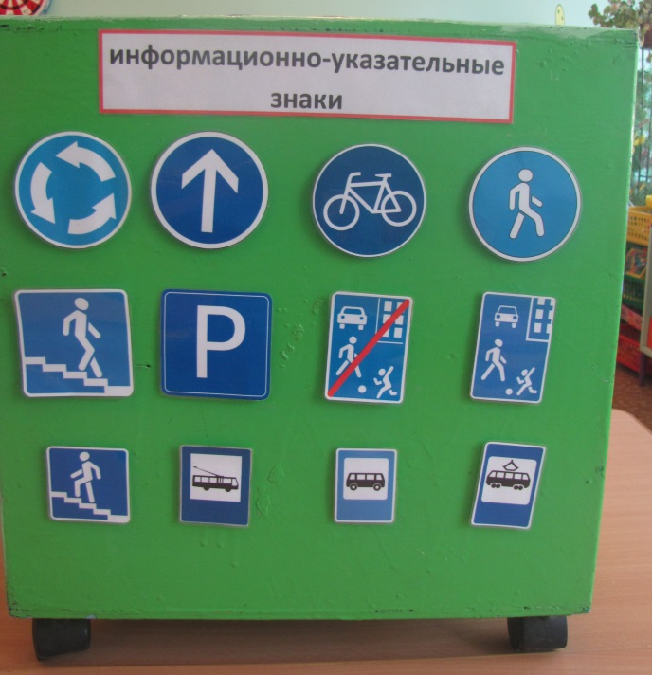
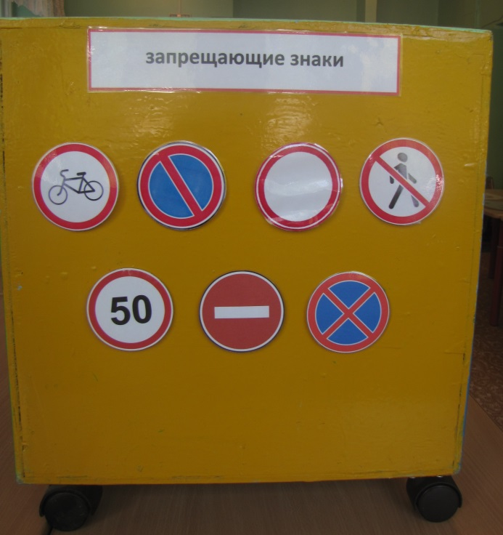
Мобильный куб «Дорожные знаки»

Slide 23
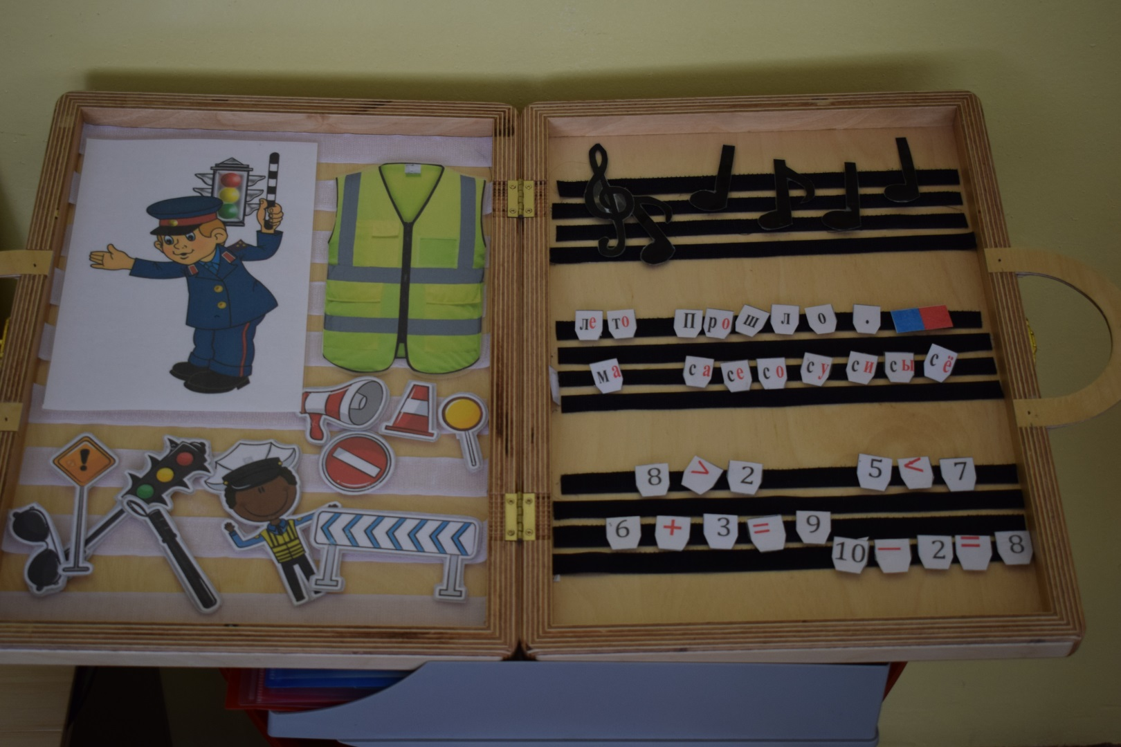
Дидактический планшет

Slide 24
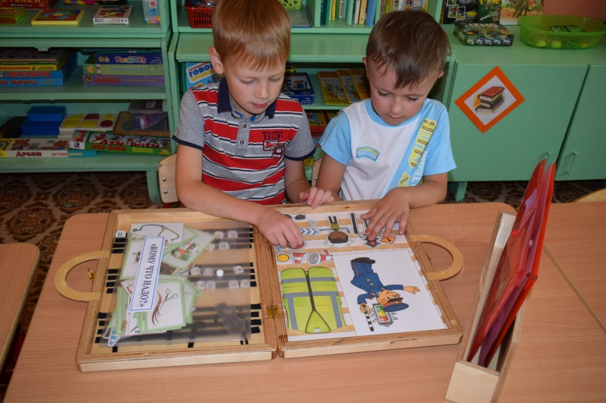
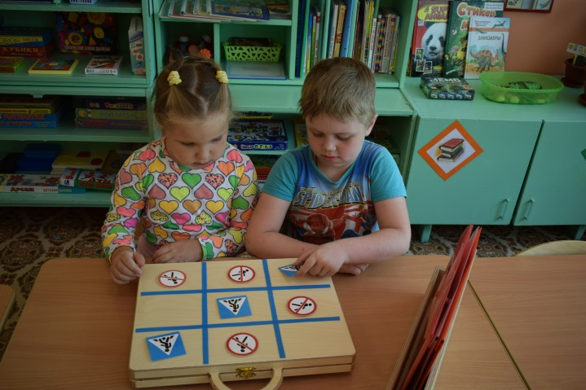
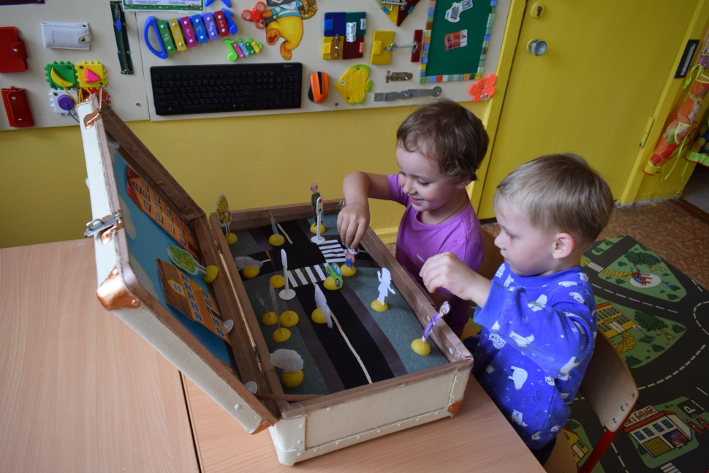
Формы работы с детьми:
Тематические беседы
Викторины
Составление индивидуальных маршрутов «Детский сад-дом»
Разгадывание кроссвордов
Презентации
Игровые макеты и поля
Интерактивные планшеты, чемоданы
Развлечения
Дидактические, сюжетнго-ролевые и подвижные игры
Обыгрывание проблемных ситуаций
Чтение детской художественной литературы
Игровые квесты
Интерактивные игры
Составление описательных рассказов по картине;
Составление рассказов из личного опыта;
Игровые проекты: «Добрая дорога детства», «Дорожная азбука», «Школа Светофорика», «Азбука пешехода» и другие.
Просмотр видеороликов, мультфильмов в кинотеатре «Радуга ТВ» и другое.

Slide 25
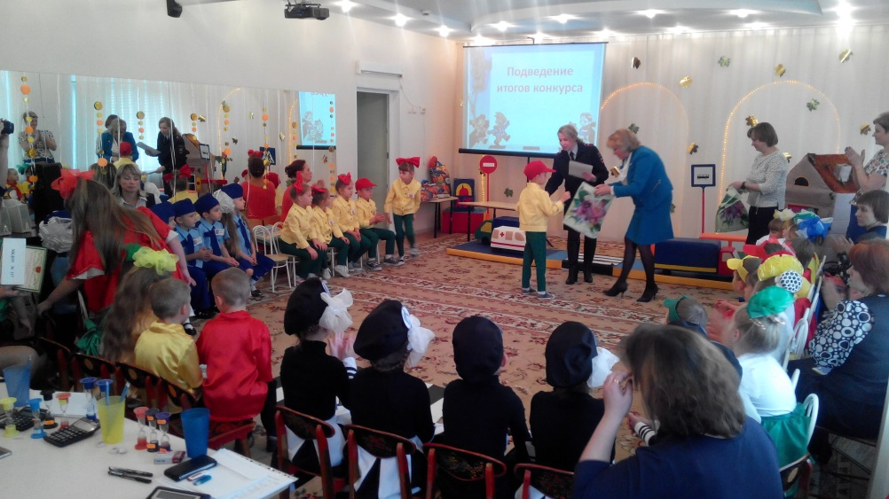
Участие в районном конкурсе «Юные знатоки правил дорожного движения»

Slide 26
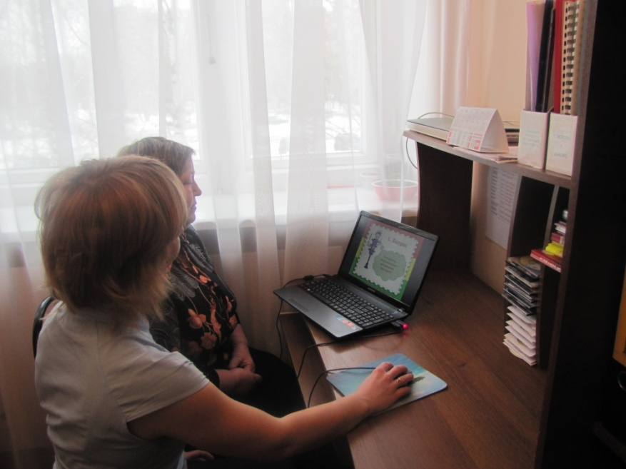
Формы работы с педагогами:
Консультации:
- «Организация целевых прогулок по правилам дорожного движения»
- «Просвещение родителей по вопросам обучения детей правилам дорожного движения»
- «Разработка и использование маршрута «Дом – детский сад»
Просмотр видеороликов в кинотеатре «Радуга ТВ»
Участие в профессиональных конкурсах
Регистрация на интерактивном образовательном портале «Дорога без опасности»
Практикумы: «Дорога и мы»
Мастер-классы: «Использование ИКТ-техногий по обучению детей ПДД» и др.
Деловая игра: "Обеспечение безопасности детей на улицах и дорогах"
Обмен опытом работы педагогов через «работу в паре» по обучению детей ПДД
Тренинги по ПДД
День открытых дверей

Slide 27
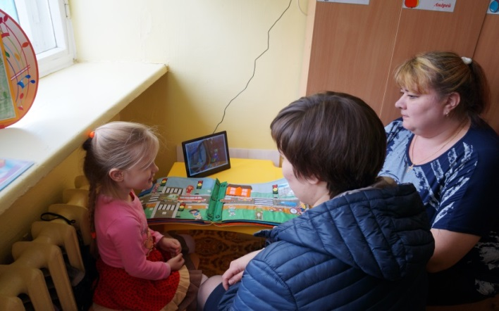
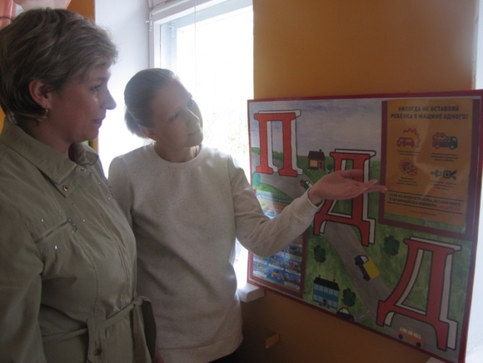
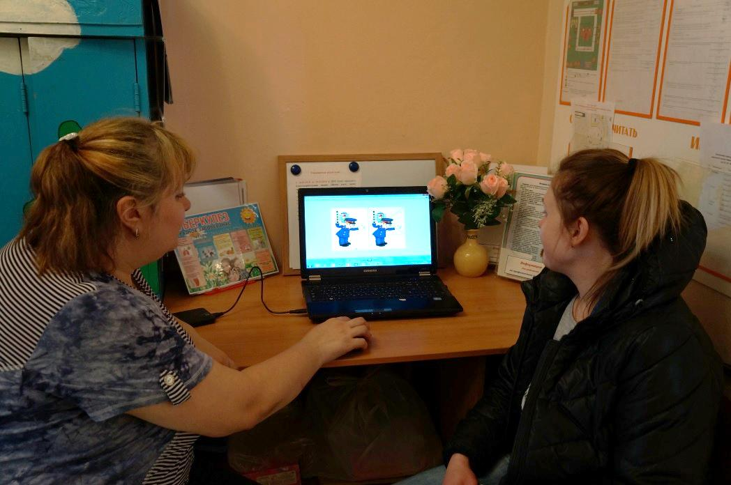
Точечная реклама авторских дидактических игр по ПДД
Формы работы с родителями:
Постер-консультации
Конкурс креативных светофоров
Соцопросы
Обмен семейным опытом воспитания
Составление индивидуальных маршрутов «Детский сад-дом»
«Точечная реклама» светоотражающих элементов
Мастер-классы: «Игры с детьми по ПДД», «Путешествие в страну Светофорию» и другие.
Индивидуальные консультации - презентации: «Правила перевозки детей в автомобиле»
Выставка книжек-малышек по ПДД
Акции: «Засветись в темноте», «Внимание дети!» и др.
Родительские собрания
Газета для любознательных родителей «Азбука дорожного движения»
Памятки, рекомендации
Просмотр видеороликов в кинотеатре «Радуга ТВ»
Постер-консультации

Slide 28
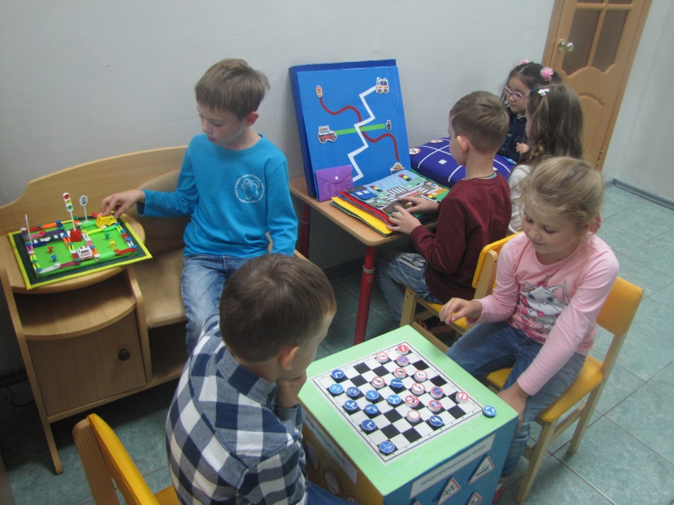
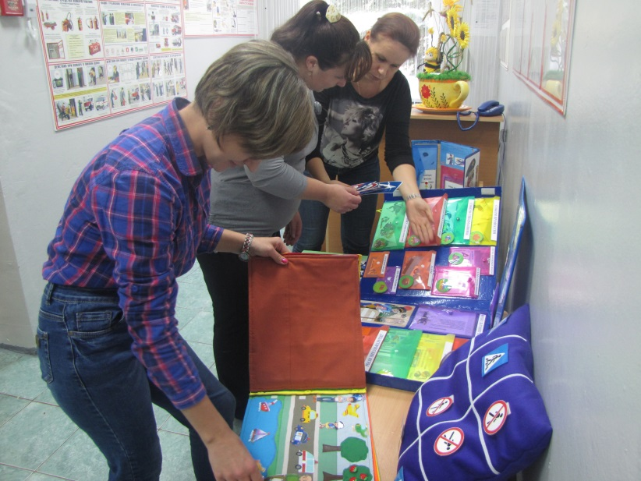
Работа кинотеатра «Радуга-ТВ»
С целью профилактики детского дорожно-транспортного травматизма в ДОО наиболее эффективной формой взаимодействия со всеми участниками образовательного процесса является работа кинотеатра «Радуга-ТВ».
В нашем кинотеатре можно посетить интерактивное фойе.
Для гостей:
новинки дидактических игр и пособий,
мастер-классы и другое, которые помогают формировать представления о безопасном поведении участников дорожного движения.

Slide 29
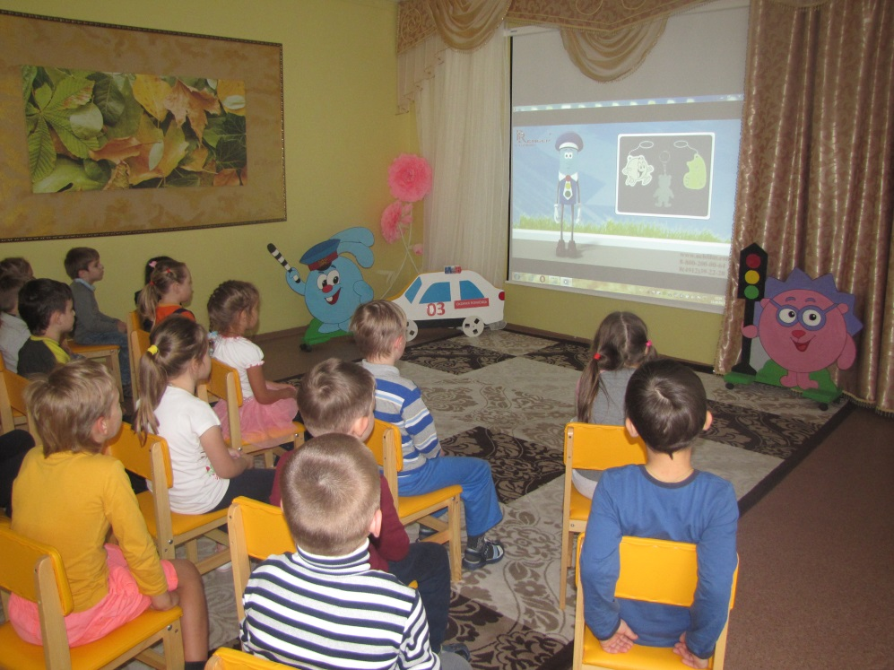
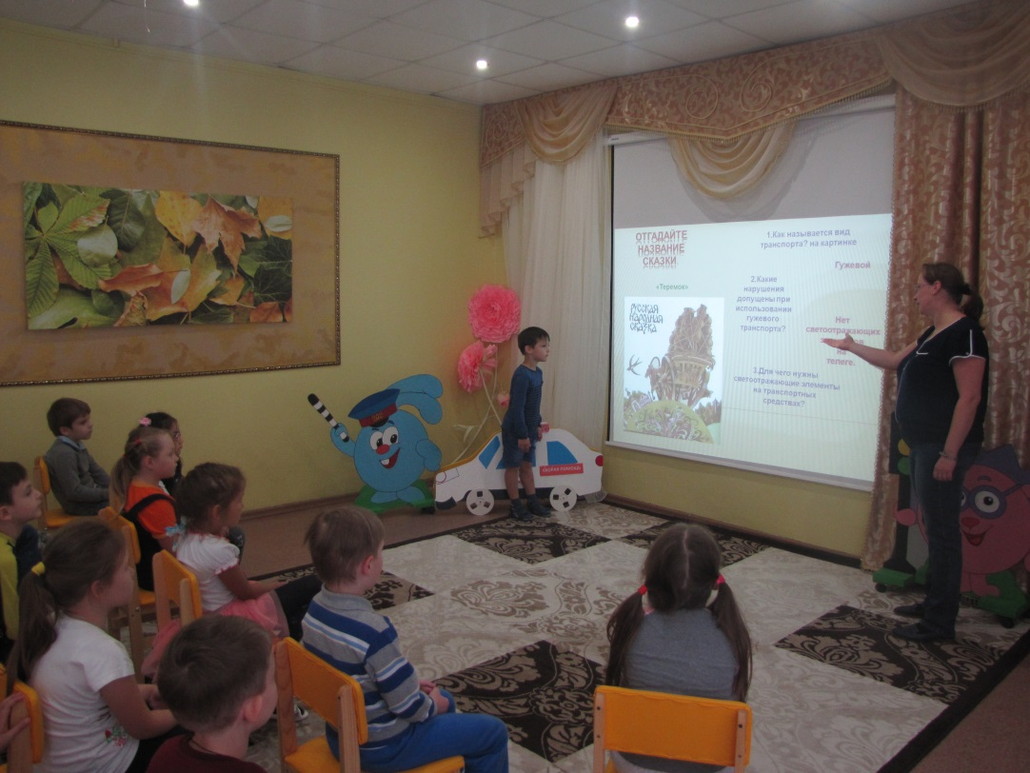
В кинозале для детей организуются :
просмотр мультфильмов, видеороликов по ПДД,
викторины,
презентации,
-интерактивные игры.

Slide 30
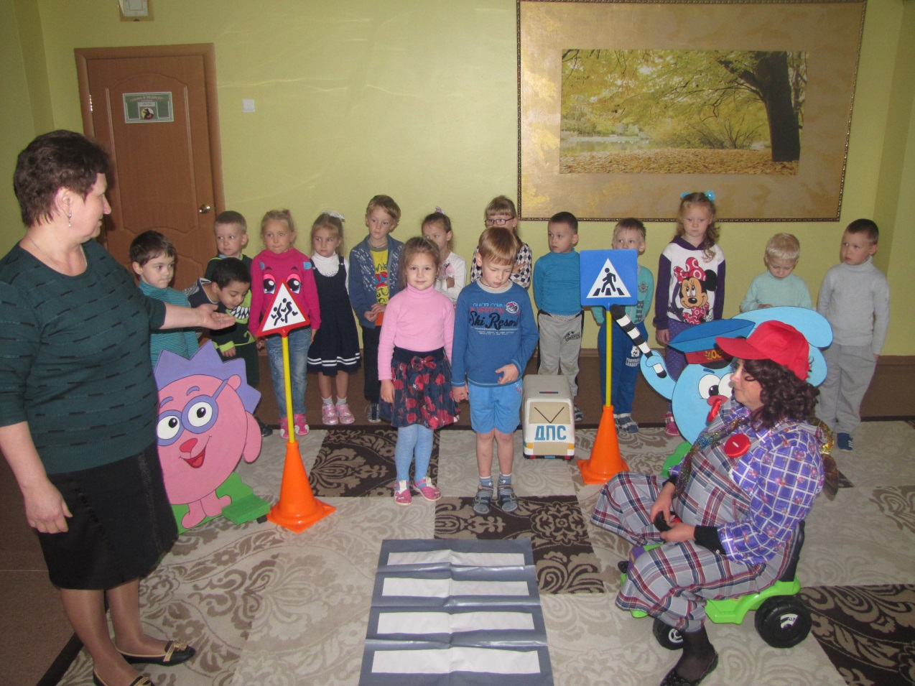
По окончанию киносеанса дошколят и их родителей могут встретить:
любимые сказочные герои,
интересные люди (инспектор ГИБДД, сотрудники ДПС и др.), которые в игровой форме закрепляют полученные знания во время просмотра киносеанса.

Slide 31
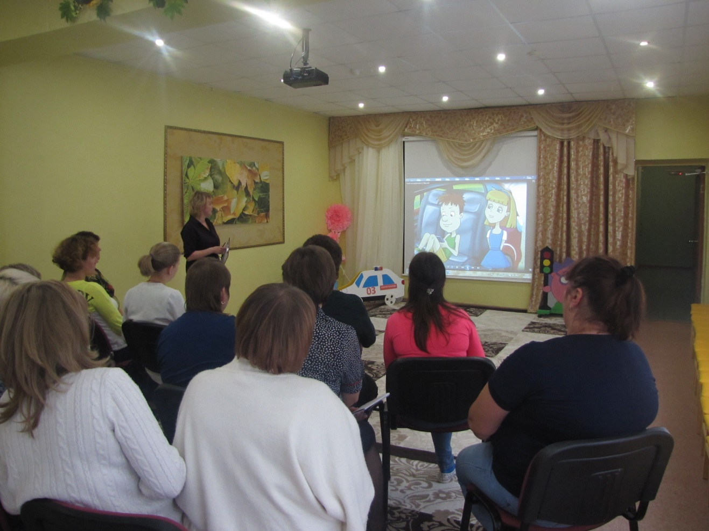
Для педагогов и родителей проводятся:
всеобучи,
просмотры видеофильмов и другое.

Slide 32
Результаты мониторинга по формированию представлений о правилах поведения на дорогах и улицах :
показали, что в течение трех лет, наблюдается положительная динамика в развитии дошкольников по формированию представлений о правилах поведения на дорогах и улицах:
2015/2016 учебный год - высокий уровень – 35%
средний уровень – 57%
низкий уровень – 8%
2016/2017 учебный год - высокий уровень – 34%
средний уровень – 61%
низкий уровень – 5%
2017/2018 учебный год - высокий уровень – 36%
средний уровень – 59%
низкий уровень –5%

Slide 33
Результаты работы

